Slide 1
GT EduIHM
Journée 23 octobre 2018, Brest

Slide 2
GT EduIHM
Création du GT (validation AFIHM) le 16 janvier 2017
2 responsables et 1 comité de pilotage
Sébastien Kubicki et Elise Lavoué
Un site web : http://eduihm.afihm.org/
Une liste de diffusion : eduihm@afihm.org
Nombre d’inscrits au 19 octobre 2018 : 59 personnes

Slide 3
Rappel des objectifs
Constituer une communauté transdisciplinaire (Informatique, sciences de l’éducation, psychologie, ergonomie, sciences de l’information et de la communication…) et trans-communautés (IHM, EIAH, RV…) autour des questions de la conception et de l’évaluation de dispositifs pour l’éducation et la formation.
Ce GT permettra de réunir les chercheurs, ingénieurs, designers et praticiens qui se penchent sur ces questions communes, profitant et partageant ainsi leurs compétences, expertises, et savoirs respectifs

Slide 4
Des événements annuels
Atelier IHM pour l’éducation et la formation organisé par Eric Sanchez à Fribourg en 2016
1ère journée GT à IHM’17 :
12 présentations + Travail sur questions et axes de recherche du GT
2ème journée GT à IHM’18 :
15 ateliers / focus group / expérimentations
Une conférence IHM’18 sur le thème de IHM & Éducation !

Slide 5
Points à aborder
Demande de soutien ATIEF
Cartographie de la recherche en IHM appliquée à l’Éducation
En cours, merci de compléter l’enquête !
http://tecfalabs.unige.ch/survey/index.php/892176/lang-fr
Renouvellement Copil et changement de responsables

Slide 6
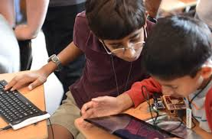
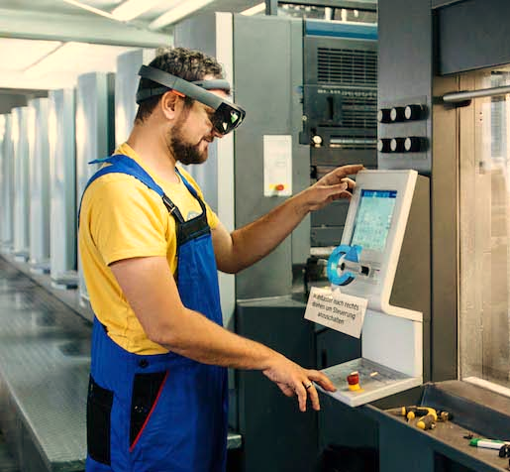
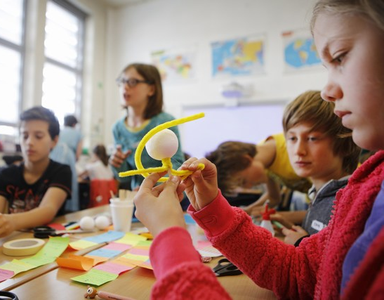
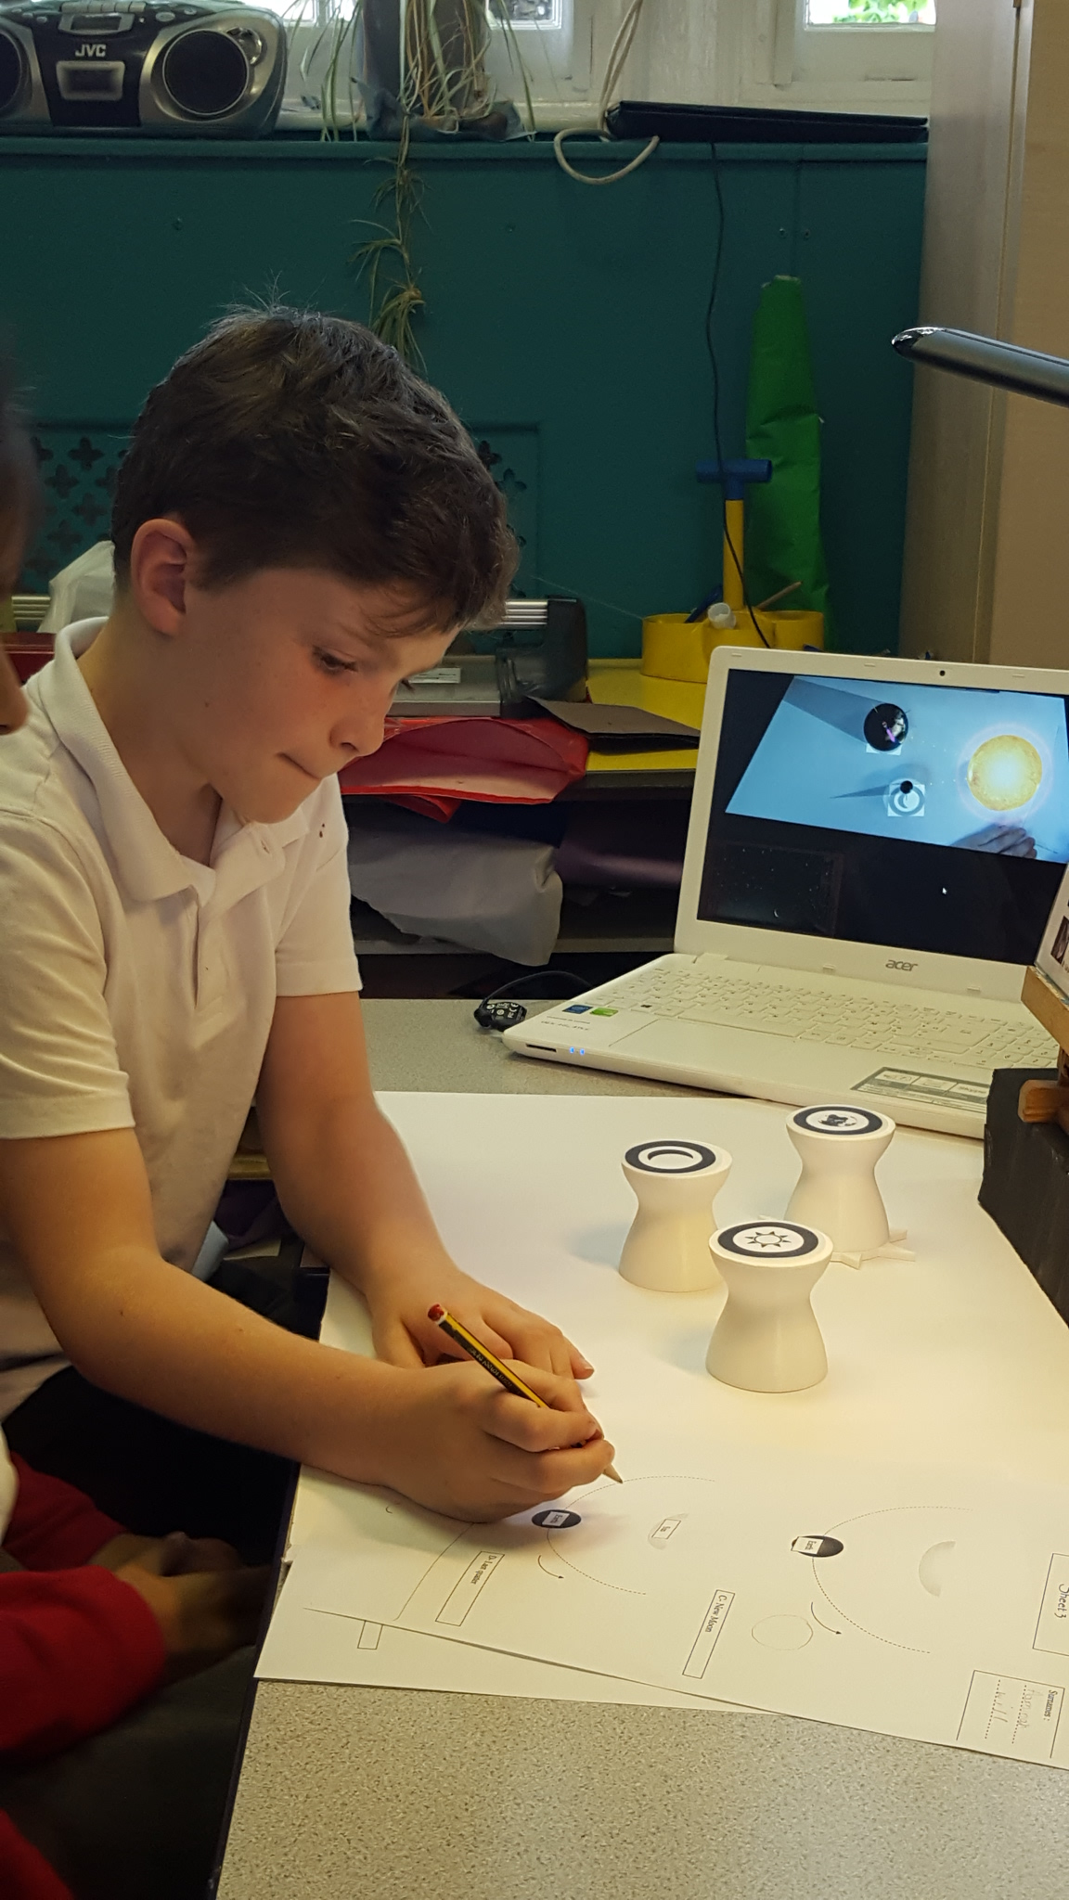
GT « IHM POUR L’ÉDUCATION »
23 OCTOBRE 2018

Slide 7
Quelques chiffres:
Près de 160 inscrits à la conférence
47 inscrits au GT soit 30% des inscrits
15 contributions
9 ateliers participatifs
2 expérimentations
4 focus groups

Slide 8
9h00 : Accueil/ouverture
9h30 à 12h :Ateliers participatifs, échanges et discussions
Thème « Tangible » : salle 127
Thème « Co-design »: salle 113
Thème « Positive tech & Game» : salle 125 (Kahoot lié !!!)
12h : Clôture collective de la matinée
12h30 -13h30 : Poursuite des échanges informels durant le repas !!

Slide 9
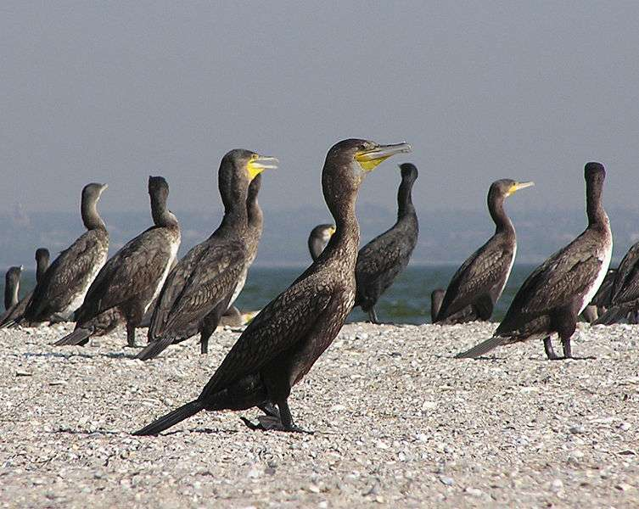
Equipe des cormorans
Kaveh | Bazargan
Brian | Chauvel
Laura | Déléant
Bruno | Dumas
Nicolas | Fines
Jérémy | Frey
Jean-Marie | Gilliot
Sébastien | Iksal
Elise | Lavoué
Jean-Luc | Lugrin
Guilhem | Mallet
Salle 127 puis 113 puis 125

Slide 10
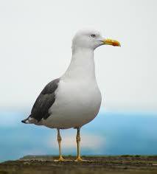
Elise | Heizmann
Camila | Morais Canellas
Rubiela | Carrillo Rozo
Emilie | Palagi
Benoit | Bourdon
Franck | Silvestre
Sophie | Lepreux
Yohan | Guerrier
Aymen | Lakehal
Francis | Jambon
Christophe | Kolski
Sallon | Alexandra
Equipe des goélands
Salle 113 puis 125 puis 127

Slide 11
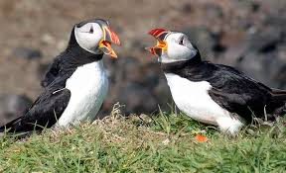
Equipe des macareux
Omar | Krichen
Simon | Corbillé
Bertrand | David
Sylvie | Girard
Cedric | Dumas
Béat | Hirsbrunner
Julie | Henry
Anis | Bey
Alexis | Nédélec
Patrick | Girard
Maria Theresa | Segarra Montesinos
Salle 125 puis 127 puis 113

Slide 12
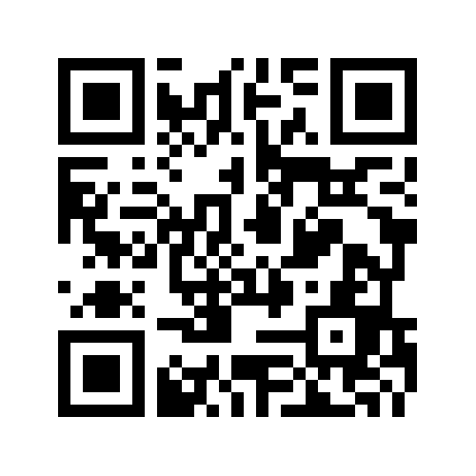
https://padlet.com/stefleck4/vu6rxd7v9x9z

Slide 13
13h30 -14h : Kahoot - Salle de conference??
14h15-15h30 : Sessions de focus groups et d’expérimentations
Expérimentation 1 : Serious Game - Salle Iroise (RdC)
Focus group A : MindMap monitoring – Salle 127
Focus group B : Apprentissage de la prog. Tangible – Salle 125
Pause
16h15 – 17h30 : Sessions de focus groups et d’expérimentations
Expérimentation 2 : Apprentissage de la planification d’urgence et
de la gestion de crise Salle 113
Focus group A’ : Elaastic Salle 127
Focus group B’ : Orchestration pédagogique « augmentée » – Salle 125

Slide 14
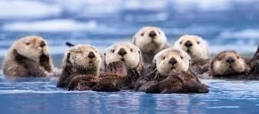
Equipe des loutres de mer
Sallon | Alexandra
Brian | Chauvel
Laura | Déléant
Yohan | Guerrier
Stuart | Hallifax
Elise | Heizmann
Pierre | Humbert
Omar | Krichen
Alexis | Olry
Maria Theresa | Segarra Montesinos
Salle Iroise
Puis salle
125

Slide 15
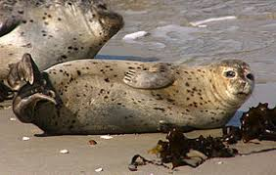
Equipe des phoques moines
Simon | Corbillé
Bruno | Dumas
Nicolas | Fines
Stephanie | Fleck
Jérémy | Frey
Martin | Hachet
Sébastien | Iksal
Aymen | Lakehal
Elise | Lavoué
Jean-Luc | Lugrin
Salle 127
Puis salle
113

Slide 16
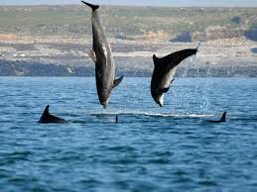
Equipe des grands dauphins
David | Bertolo
Anis | Bey
Bertrand | David
Jean-Marie | Gilliot
Sylvie | Girard
Philippe | Giraudeau
Francis | Jambon
Guilhem | Mallet
Julien | Veytizou
Salle 125
Puis salle
127

